Slide 1

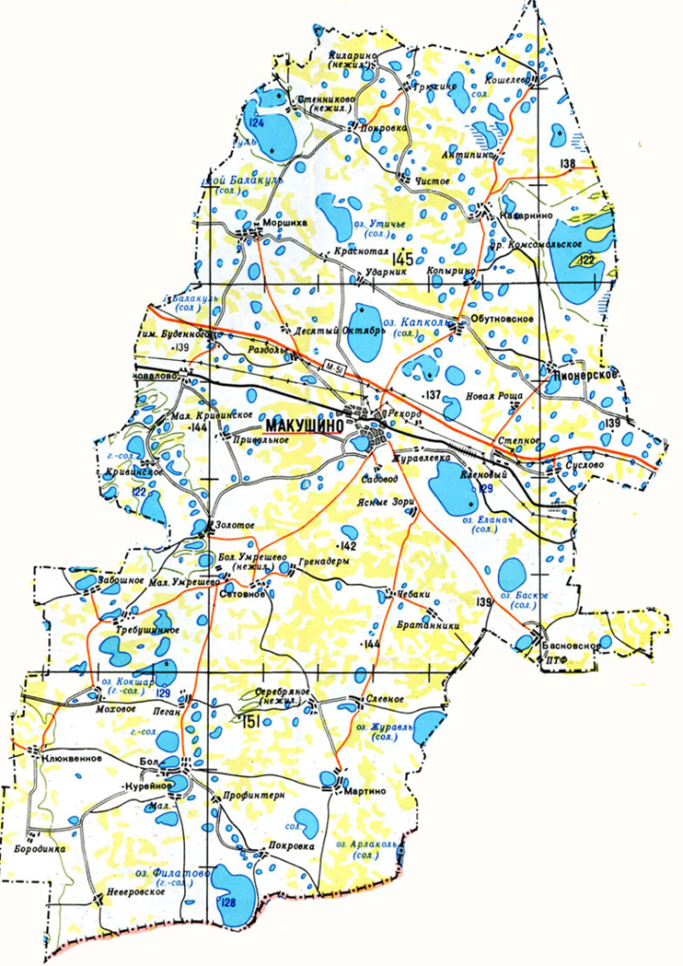
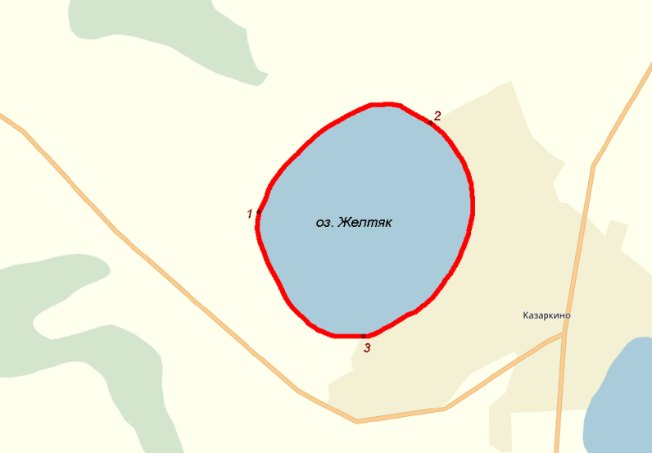
СХЕМА ГРАНИЦ РЫБОВОДНОГО УЧАСТКА №18
Наименование рыбоводного
участка
Описание границ рыбоводного
участка
длина (м),
ширина (м),
площадь (га)
Муниципальное
образование,
вид рыболовства
оз. Желтяк
Географические координаты точек
(с использованием системы координат WGS84)
№
точ Е (долгота), N (широта)
ки
1. 67°23′37″ 55°24′1″
2. 67°24′17″ 55°24′14″
3. 67°24′1″ 55°23′45″
Площадь – 74 га
Макушинский
район
Казаркинский
сельский совет
оз. Желтяк
Товарное рыбоводство
от т. 1 до т. 2 по береговой линии; от т. 2 до т. 3 по береговой линии; от т. 3 до т. 1 по береговой линии.
Условные обозначения:
- Граница рыбоводного
участка

